Slide 1

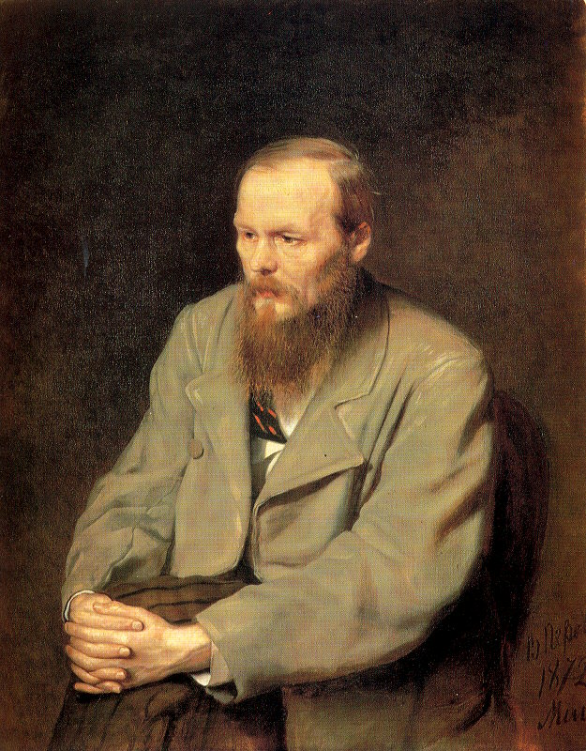
Достоевский Фёдор Михайлович
(1821 – 1881)

Slide 2
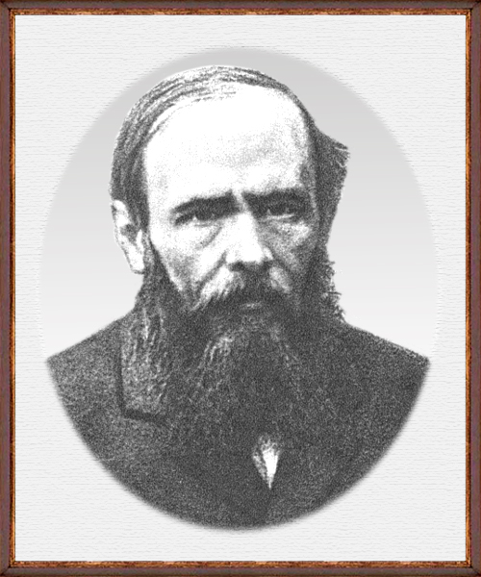
Фёдор Достоевский написал восемь крупных романов.
Пять из них —
«Преступление и наказание»,
«Идиот»,
«Бесы»,
«Подросток»,
«Братья Карамазовы» — называют «великим пятикнижием».

Slide 3
Достоевский определил новые направления в русской литературе и являлся в этом смысле «революционером».
Лишь после смерти писателя, он был признан одним из самых величайших романистов, повлиявшим на мировую литературу, а также на философские течения и публицистику. Большинство произведений Достоевского неоднократно экранизировались, ставились оперные, балетные и театральные постановки, как в России, так и за рубежом.

Slide 4
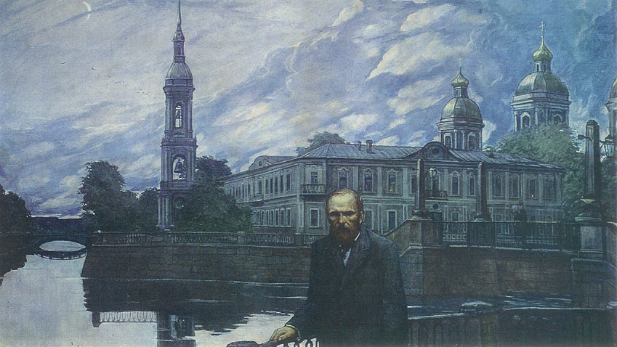
Знаток человеческой души, глубокий мыслитель, проникновенный романист — Достоевский писал о духовном и тёмном в человеке. Его романы привлекали криминальными сюжетами.

Slide 5
Детство
Федор Михайлович Достоевский родился 30 октября 1821 года в Москве на Божедомке.
Название этого места связано с кладбищем, на котором хоронили бродяг, нищих и самоубийц. Здесь же находилась больница для умалишенных и Московская Мариинская больница для бедных, при которой в отдельном флигеле и жила семья Достоевских.
Мальчика назвали в честь деда, купца 3-й гильдии Федора Нечаева. Во время войны 1812 года он пожертвовал на ополчение большую сумму денег. За это его имя было высечено на мраморных досках храма Христа Спасителя.

Slide 6
Детство
По воспоминаниям Федора Михайловича, родители много работали, чтобы дать детям хорошее образование и воспитать их достойными людьми. Первые уроки грамоты и письма Достоевский получил от матери. Его первые книги — религиозная литература, которой увлекалась набожная родительница. Позднее в своих произведениях («Братья Карамазовы» и др.) он неоднократно вспоминает об этом.

Slide 7
Творчество 1840-х годов
В 1845 году Ф.М. Достоевский написал роман «Бедные люди» - о судьбе
«маленького человека», жителя Петербурга.
Н.А. Некрасов и В.Д. Григорович, прочитав рукопись, пришли в вострог и передали ее В.Г. Белинскому. Критик провозгласил «появление… необыкновенного таланта».

Slide 8
Творчество 1840-х годов
«Бедные люди» были опубликованы в 1846 году в «Петербургском сборнике» Н.А. Некрасова. В конце 1840-х годов Ф.М. Достоевский написал несколько рассказов и повестей:
«Двойник» (1846),
«Хозяйка» (1847),
«Белые ночи» (1848),
«Неточка Незванова» (1849) и др.

Slide 9
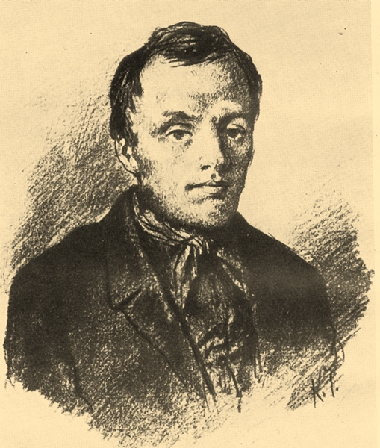
К.А. Трутовский. Ф.М. Достоевский (1847).

Slide 10
Каторга
В 1846 году Ф.М. Достоевский познакомился с бывшим служащим Министерства иностранных дел М.В. Буташевичем-Петрашевским, а с весны 1847 года стал постоянным посетителем его «пятниц». В ночь с 22 на 23 апреля 1849 года все члены кружка Петрашевского по приказу Николая I были арестованы и заключены в Петропавловскую крепость. Военный суд приговорил их к расстрелу. 22 декабря над петрашевцами был совершен обряд подготовки к смертной казни, и только в последнюю минуту им объявили настоящий приговор: каторга и солдатчина.

Slide 11
Каторга
После смерти Николая I участь Ф.М. Достоевского, как и многих политических преступников, была смягчена. Тем не менее четыре года (с января 1850-го по январь 1854-го) писатель провел в Омском остроге, а затем пять лет служил в Семипалатинске.
Только в 1859 году он получил разрешение жить в Твери, и через некоторое время вернулся в Петербург.

Slide 12
Творчество первой половины 1860-х годов
Если до каторги Ф.М. Достоевского привлекали идеи утопического социализма, то теперь он обратился к христианству.
В 1860-61 годах Ф.М. Достоевский написал роман «Униженные и оскорбленные» (о людях, не имеющих сил бороться со злом),
в 1860-62 годах - книгу очерков «Записки из Мертвого дома» (о страшных днях, проведенных в Омском остроге), в 1864 году - повесть «Записки из подполья» (о глубинном сознании «подпольного человека»).

Slide 13
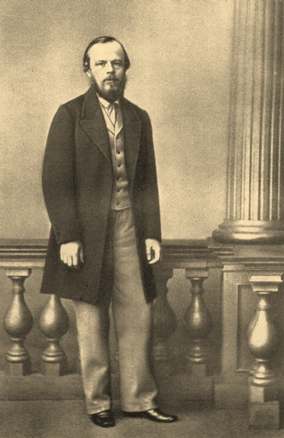
Путешествие за границу
Летние месяцы 1862 и 1863 года Ф.М. Достоевский провел за границей. Он побывал в Германии, Италии, Франции, Швейцарии, Англии. Во время путешествия писатель пришел к выводу, что у Европы нет будущего, поскольку люди здесь лишены стремления к братству, и поэтому Россия должна идти особым, самобытным путем. Свои впечатления от поездки он изложил в цикле очерков «Зимние заметки о летних впечатлениях» (1863).
Ф.М. Достоевский.
Фотография М.Б. Тулинова.

Slide 14
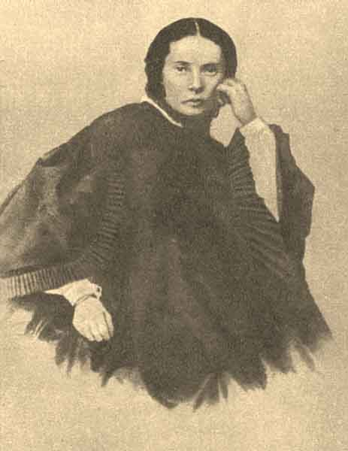
Семейная жизнь
Во время службы в Семипалатинске Ф.М. Достоевский познакомился с женой губернского секретаря Марией Дмитриевной Исаевой. После того, как у нее умер муж, они обвенчались. Однако их брак не был счастливым. В 1864 году Мария Дмитриевна умерла от чахотки.

Slide 15
Семейная жизнь
В 1866 году Ф.М. Достоевский, пытаясь выпутаться из денежных затруднений, заключил с книгоиздателем кабальный договор. По совету друзей он обратился к стенографистке Анне Григорьевне Сниткиной, и через месяц был написан роман «Игрок». Спустя некоторое время, Ф.М. Достоевский сделал Анне Григорьевне предложение. Они прожили вместе более десяти лет: сначала за границей, потом в России. У них было двое детей: Люба и Федя. В конце 1879 года врачи нашли у Ф.М. Достоевского прогрессирующую болезнь легких. 28 января 1881 года писателя не стало.

Slide 16
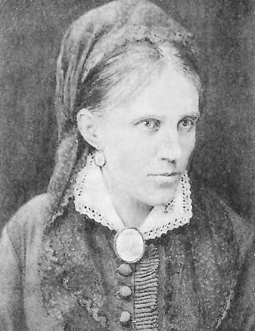
А.Г. Сниткина.

Slide 17
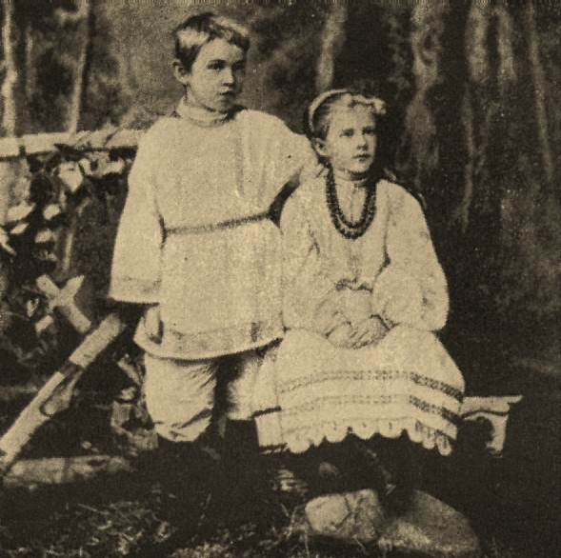
Федор и Любовь Достоевские, дети писателя.

Slide 18
Творчество Ф.М. Достоевского - одно из вершинных явлений русской литературы.
«По глубине замысла, по широте задач нравственного мира, разрабатываемых им, этот писатель стоит у нас совершенно особняком , - писал М.Е. Салтыков-Щедрин. - Он не только признает законность тех интересов, которые волнуют современное общество, но даже идет далее, вступает в область предведений и предчувствий, которые составляют цель не непосредственных, а отдаленнейших исканий человечества».

Slide 19
Заключение
Художественный мир Ф.М. Достоевского подобен космосу: писатель смог затронуть в своих произведениях широкий круг исторических, социальных, философских проблем, а также показать глубины человеческого сознания.
Творчество Ф.М. Достоевского оказало большое влияние на развитие не только русской, но и мировой литературы.

Slide 20
Роман «Идиот» (1868)
Главный герой — князь Мышкин — идеал писателя. Глубоко моральный, честный, добрый и искренний человек, воплощение христианского смирения и добродетели, герой романа похож на автора: их сближают взгляды на жизнь, религиозность и даже эпилепсия.

